Slide 1
Načrtovanje pouka s formativnim spremljanjem
7.1 delavnica:

Slide 2
NAMEN DELAVNICE
Načrtovati procese učenja in poučevanja po načelih formativnega spremljanja.
Seznaniti se z orodji formativnega spremljanja.

Slide 3
POTEK DELAVNICE
Oglejte si video Dylana Wiliama Formativno spremljanje in preverjanje razumevanja učencev, v katerem spregovori o pomenu učiteljevega sprotnega preverjanja in ugotavljanja dosežene stopnje razumevanja učencev ter o prilagajanju pouka povratnim informacijam, ki jih je pridobil od učencev.

Slide 4
POTEK DELAVNICE
Za omizji oblikujte skupine po 5.
V videu Dylan Wiliam pove: »Ne gre le za poučevanje v smislu predavanja, kjer preletiš gradivo in učence na koncu vprašaš, ali so razumeli, ampak za nenehno preverjanje razumevanja in izvajanja prilagoditev spoznanjem, do katerih si prišel.«
V skupini se pogovorite o spodnjih vprašanjih (20 minut).
VPRAŠANJA:
Kako razumete to trditev?
Kako preverjate razumevanje učencev pri svojem pouku?
Kako veste, da vsak posamezni učenec razume obravnavano učno vsebino?

Slide 5
POTEK DELAVNICE
Vsak član skupine med Orodji formativnega spremljanja izbere tista, ki jih že uporablja pri svojem pouku, in seznamu doda še svoja ter svoje izkušnje o učinkih posameznega orodja podeli z drugimi člani skupine (20 minut).

Slide 6
Orodja formativnega spremljanja

Slide 7
POTEK DELAVNICE
S pomočjo obrazca Sprotna priprava načrtujte krajši učni sklop za svoj predmet, ki ga boste izvedli do delavnice 7.2.
Priporočamo vam, da načrtujete skupaj s kolegom, s katerim bosta kasneje, ob izvajanju učnega sklopa, lahko delila izkušnje, spremljala pouk drug drugega ter razreševala morebitne dileme, ki se vama bodo porajale (20 minut).

Slide 8
POTEK DELAVNICE
Pri načrtovanju dejavnosti bodite pozorni, da bo iz njih razvidno, da bodo učenci pri pouku imeli možnost:
sodelovati pri načrtovanju namenov učenja in kriterijev uspešnosti,
postavljati vprašanja,
predlagati dokaze, s katerimi bodo izkazali svoje znanje,
medvrstniško sodelovati,
vrednotiti svoje delo in delo vrstnikov,
svoj dokaz na podlagi prejetih povratnih informacij še izboljšati.

Slide 9
Sprotna priprava
Učitelj: | Šola: | Predmet: | Razred/letnik: | Datum:
UČNI/TEMATSKI SKLOP: |  |  |  | Število ur:
UČNI NAČRT | OBLIKOVANJE/NAČRTOVANJE SKUPAJ Z UČENCI
Učni cilji: Standardi znanja/ pričakovani dosežki: | Nameni učenja: Kriteriji uspešnosti: | Učne dejavnosti, metode: | Učenčevi dokazi:

Slide 10
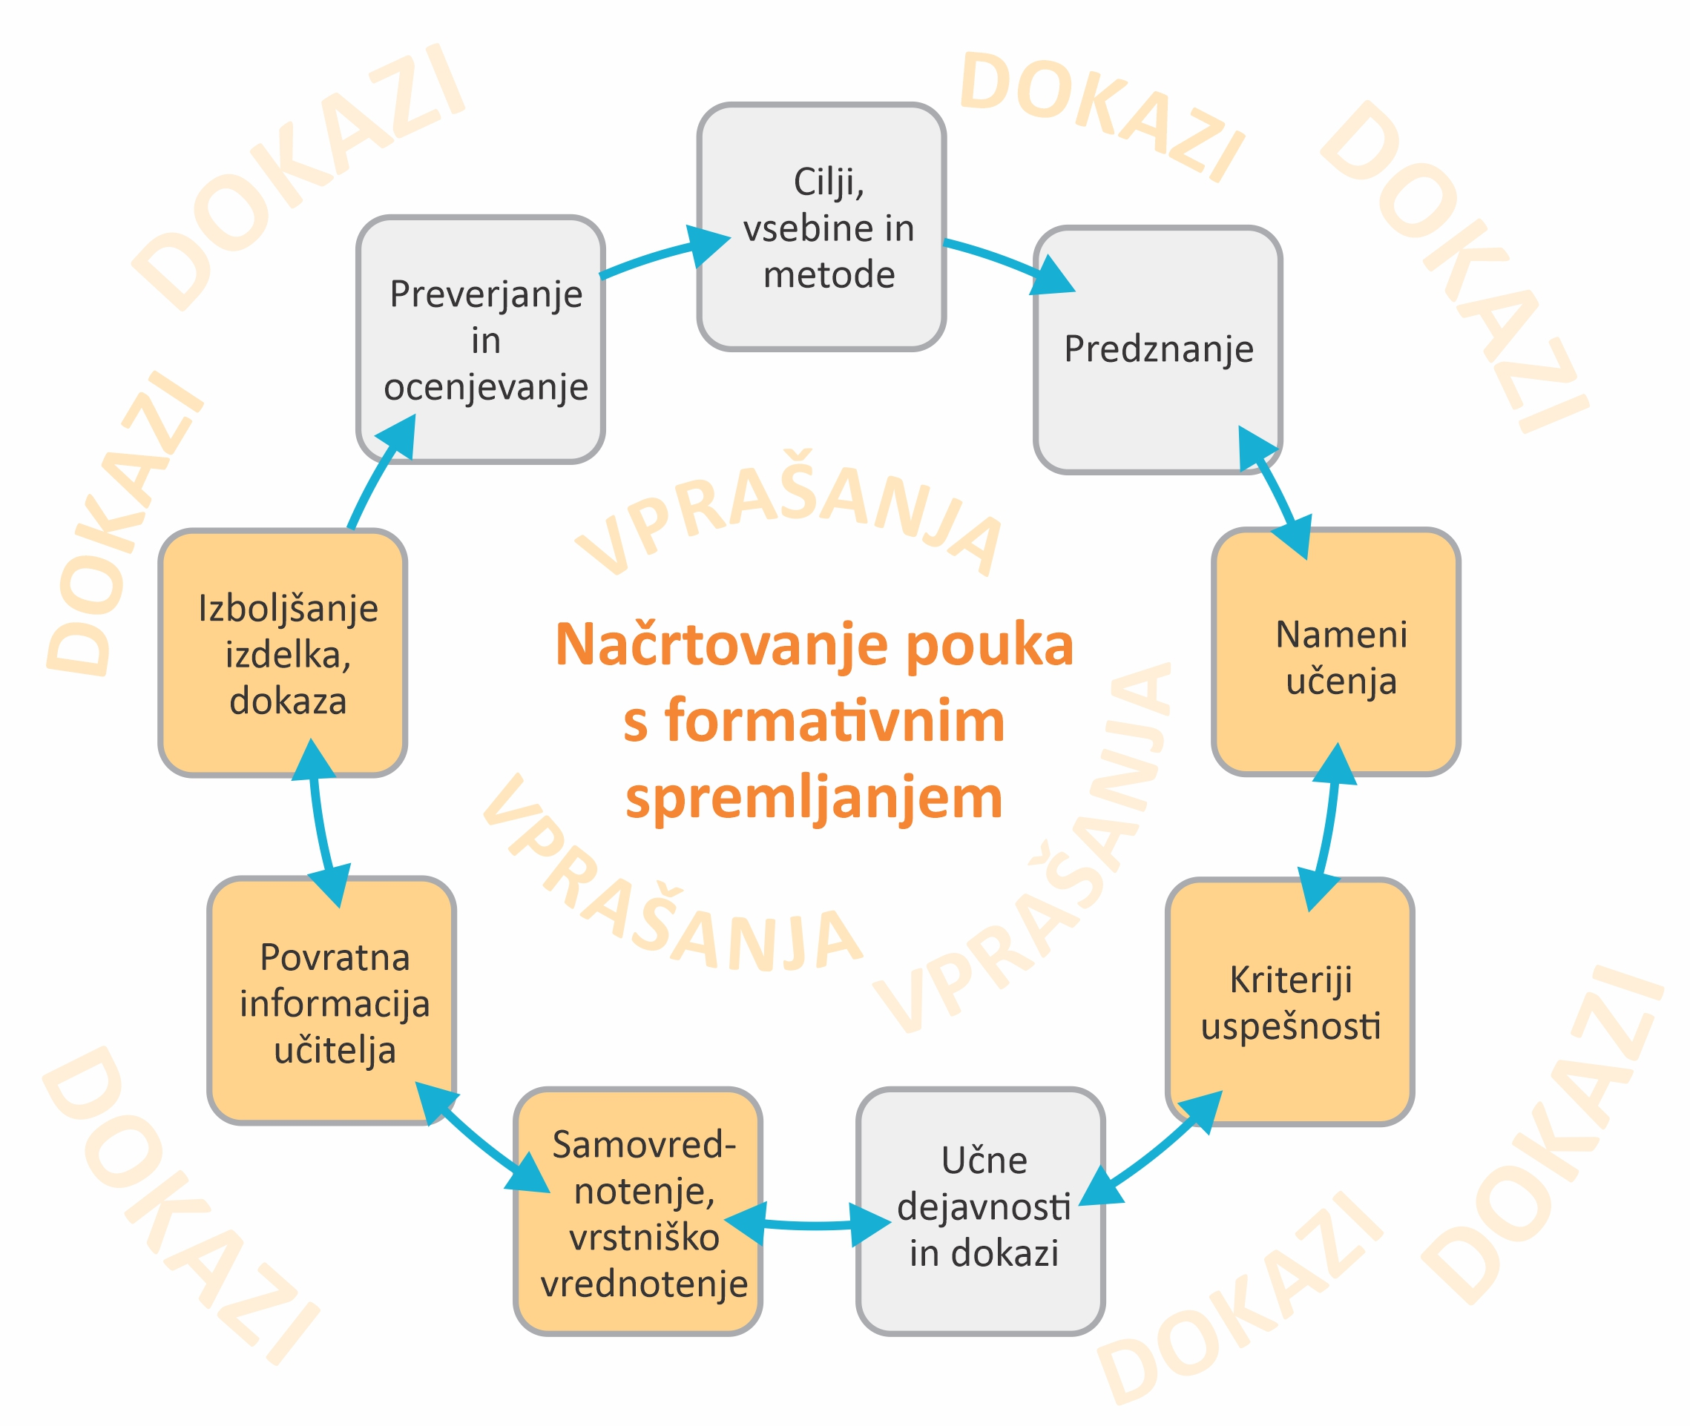
POTEK DELAVNICE
Pri načrtovanju učnega sklopa vam je lahko v pomoč shema Načrtovanje pouka s formativnim spremljanjem.
Legenda:
Sivi kvadrati – tradicionalno načrtovanje pouka
Oranžni kvadrati – načrtovanje pouka s formativnim spremljanjem

Slide 11
POTEK DELAVNICE
V skladu z učno pripravo izpeljite načrtovani učni sklop. Na razpolago imate dva meseca.
O učinkih vpeljevanja strategij formativnega spremljanja boste poročali na delavnici 7.3.

